Slide 1
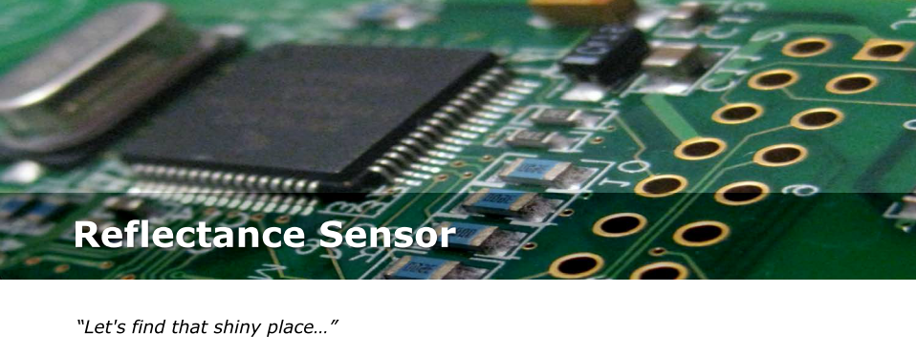
Recap SW6
Leo Spichtig
Walter von Matt

Slide 2
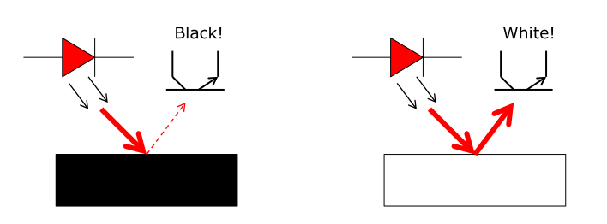
Infrarot Sensoren
Muss kalibriert werden
Weisse Linie wird detektiert
Notes:
Infrarot Diode sendet Licht aus. Bei infrarot reflektierenden Flächen wird das Licht reflektiert und ausgewertet
Das heisst, die weisse Linie wird viel Infrarotstrahlen reflektieren und schwarze Strahlen werden sehr viel Energie absorbieren.

Slide 3
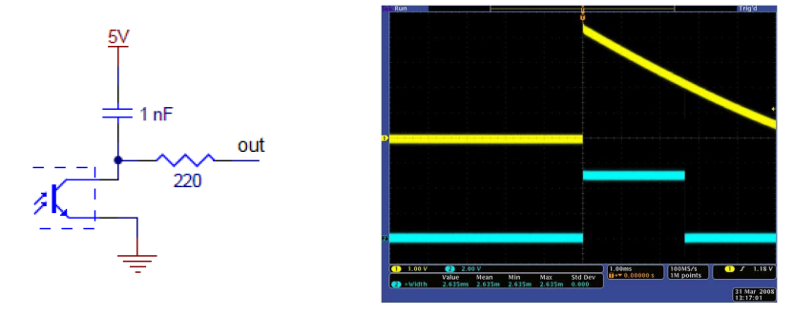
Kapazitive Entladeschaltung
Fototransistor mit kapazitiver Entladeschaltung
Es können digitale statt analoge Pins verwendet werden
Infrarotdioden nur bei Gebrauch einschalten
Notes:
Je mehr Licht drauf kommt, umso mehr schaltet der Transistor. Die Entladezeit der Entladung wird gemessen.
Ablauf in der Software:
Turn IR – LED on
Wait 200us
Für alle Infrarot LED setzen
Ca. 20 – 50 us laden
Für jeden Pin die ticks messen, relative zeit
Komunikation zwischen zwei Led’s = ????

Slide 4
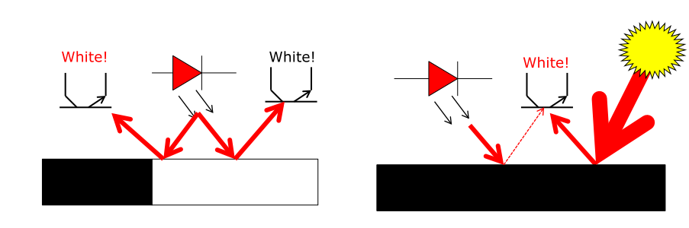
Probleme
Ein überstrahlen auf die Nachbar Seite
Infrarotstrahlen von der Sonne können die Seitensensoren stören
Sensoren müssen gerade montiert sein

Slide 5
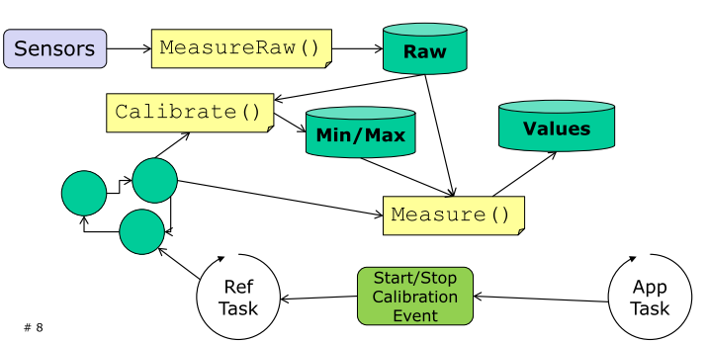
Software
Notes:
«Calibrate()» braucht die Rohwerte der Sensoren und berechnet die minimalen und maximalen Werte und skaliert diese zwischen 0 -1000 in der Rohdatenstruktur (Sensorarray)
Referenz Task macht die autonome Verwaltung…..

Slide 6
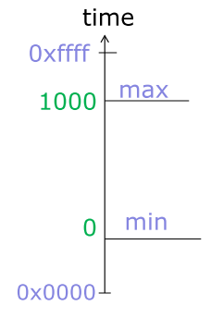
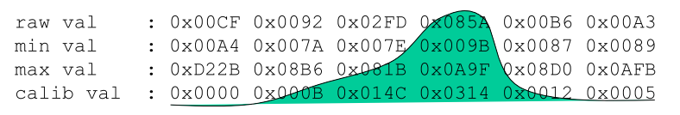
Auswertung der Daten
Mit den skalierten Werte kann einfacher gerechnet werden
Notes:
Raw val: Timer ticks für die Entladezeit

Slide 7
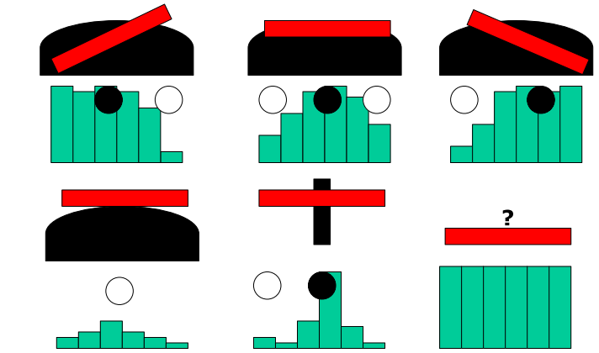
Folgen einer Linie
Notes:
Wenn er kopfüber ist, dann entlädt sich der kondi eewig, deshalb Wert FFFF
Wenn er auf Schwarz ist, dann hoher Wert zb. BBBB, aber nicht FFFF, auch lange Entladezeit
Sensor auf weiss, Schnelle Entladung, kleine Werte

Slide 8
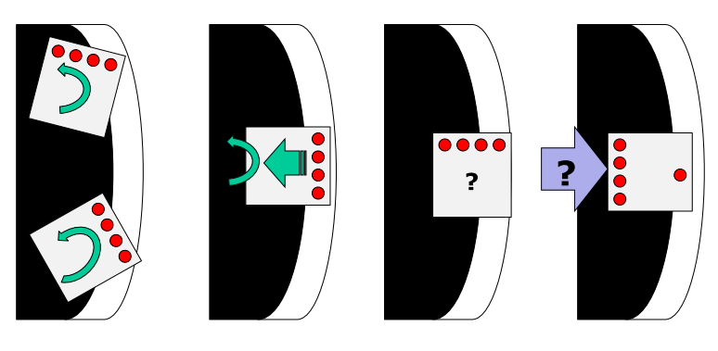
Strategien

